Slide 1
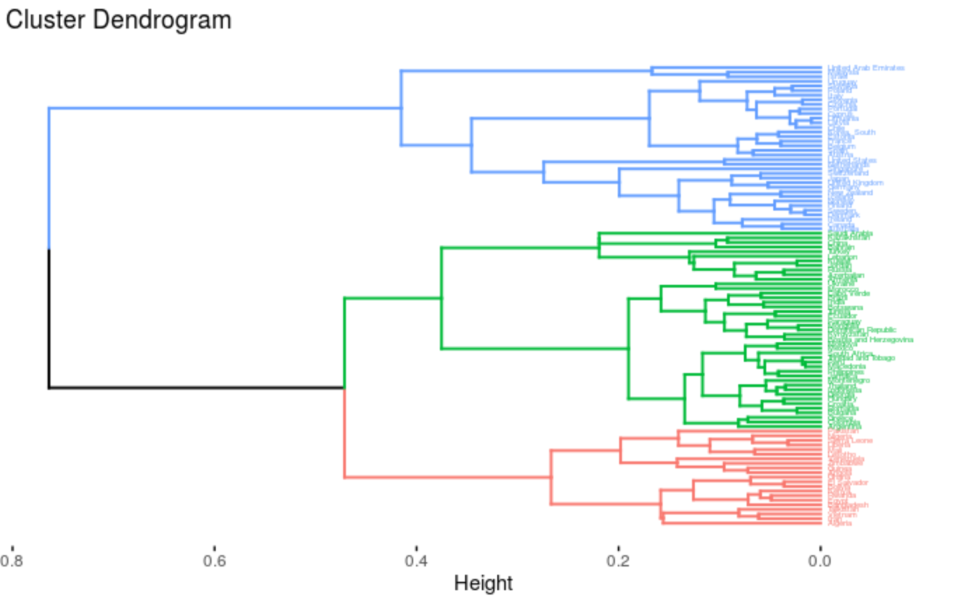
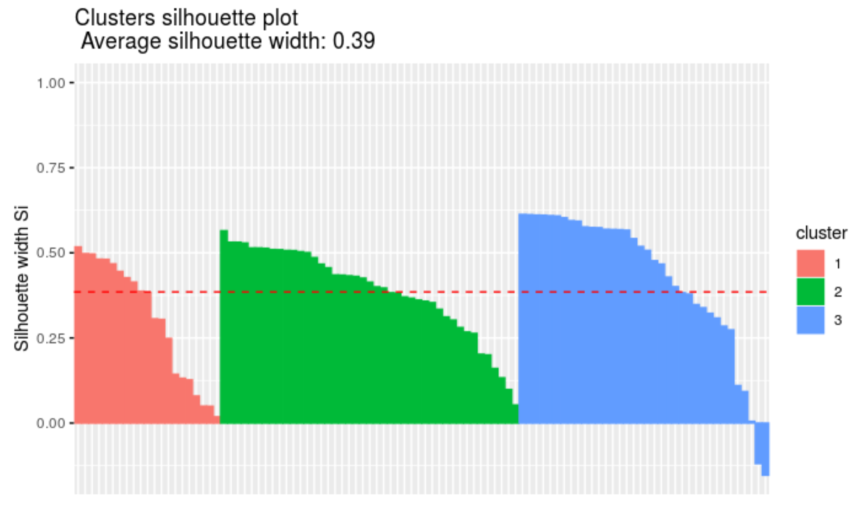
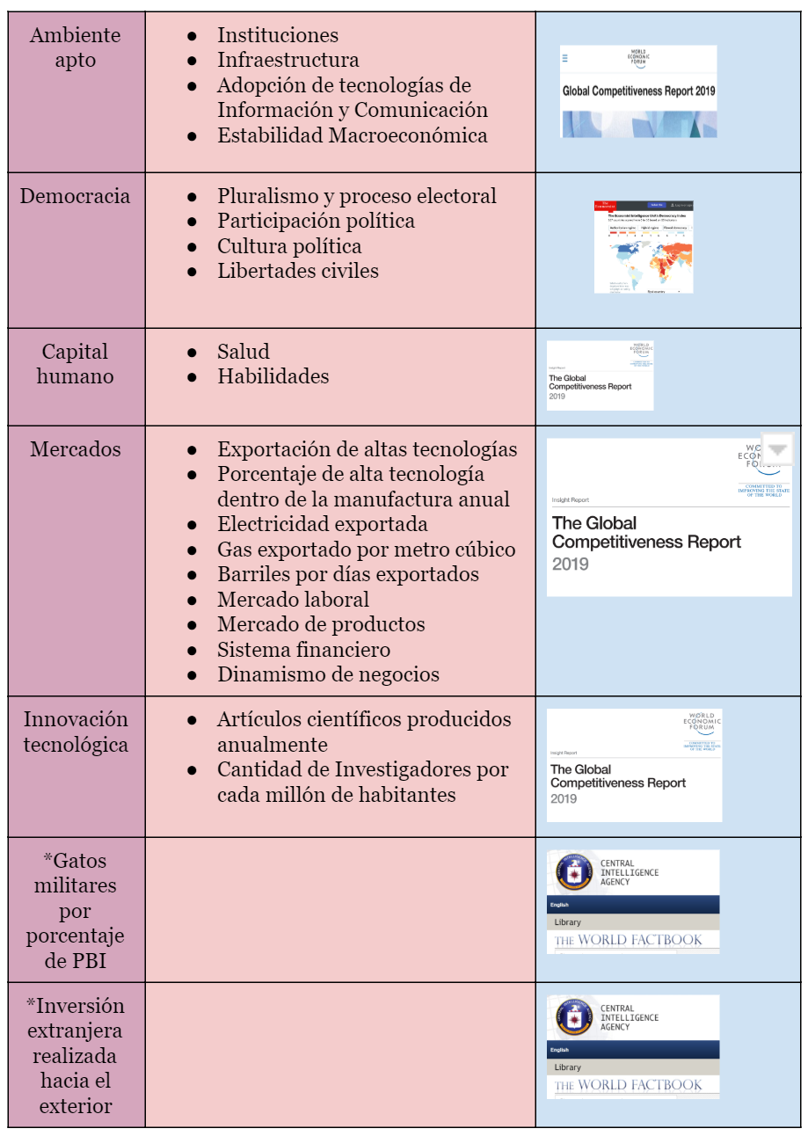
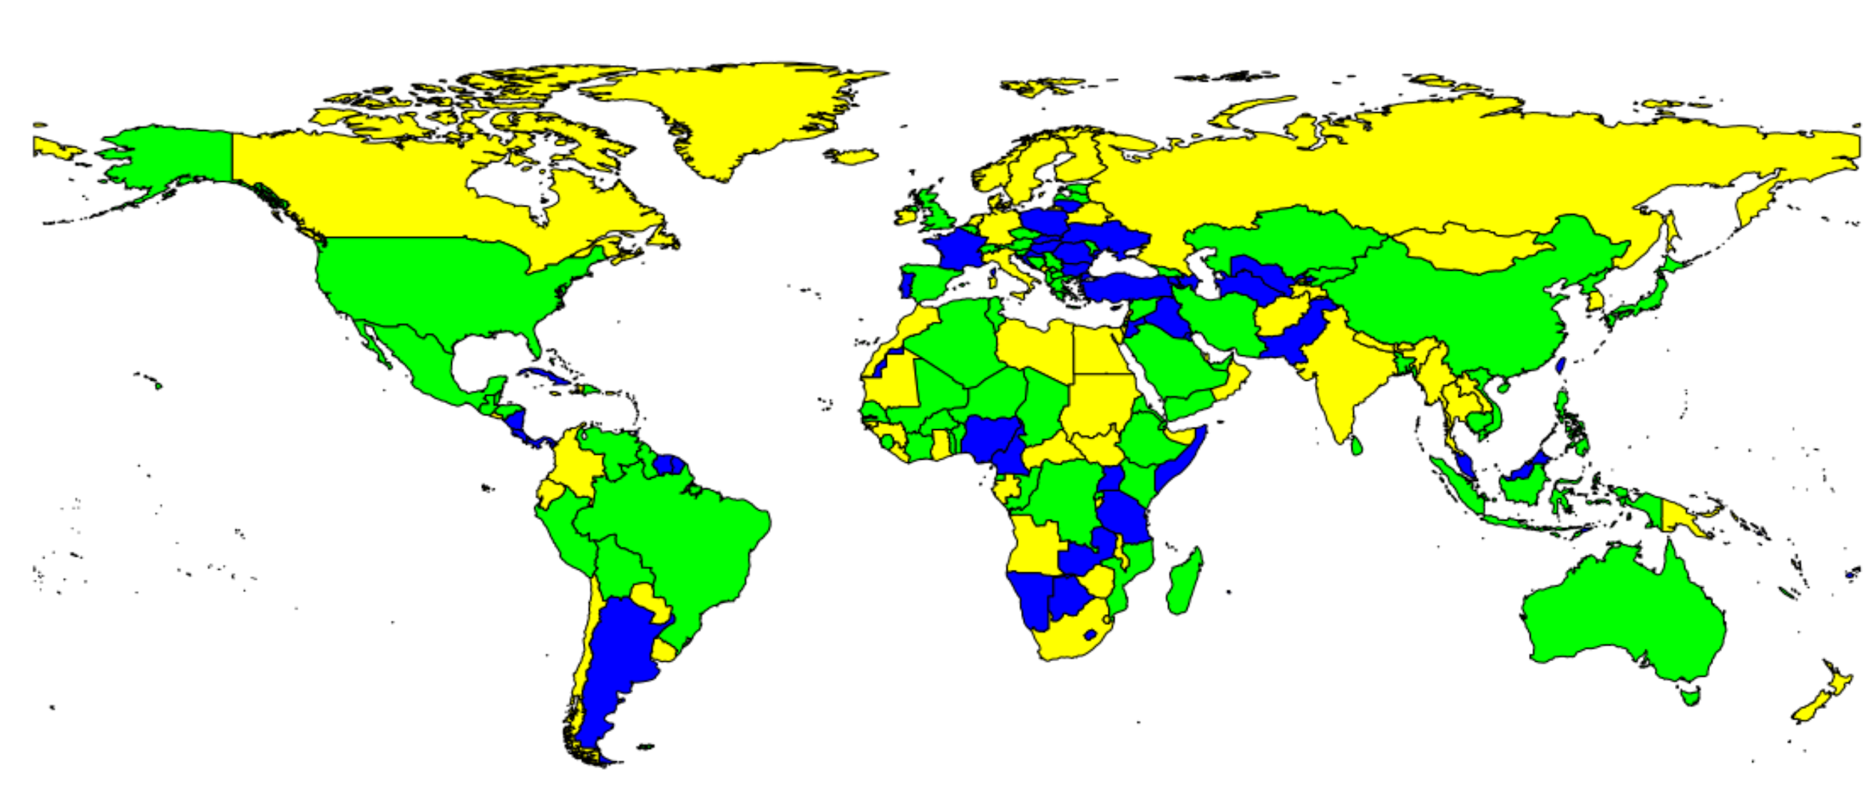
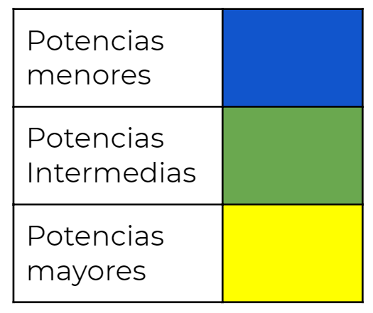
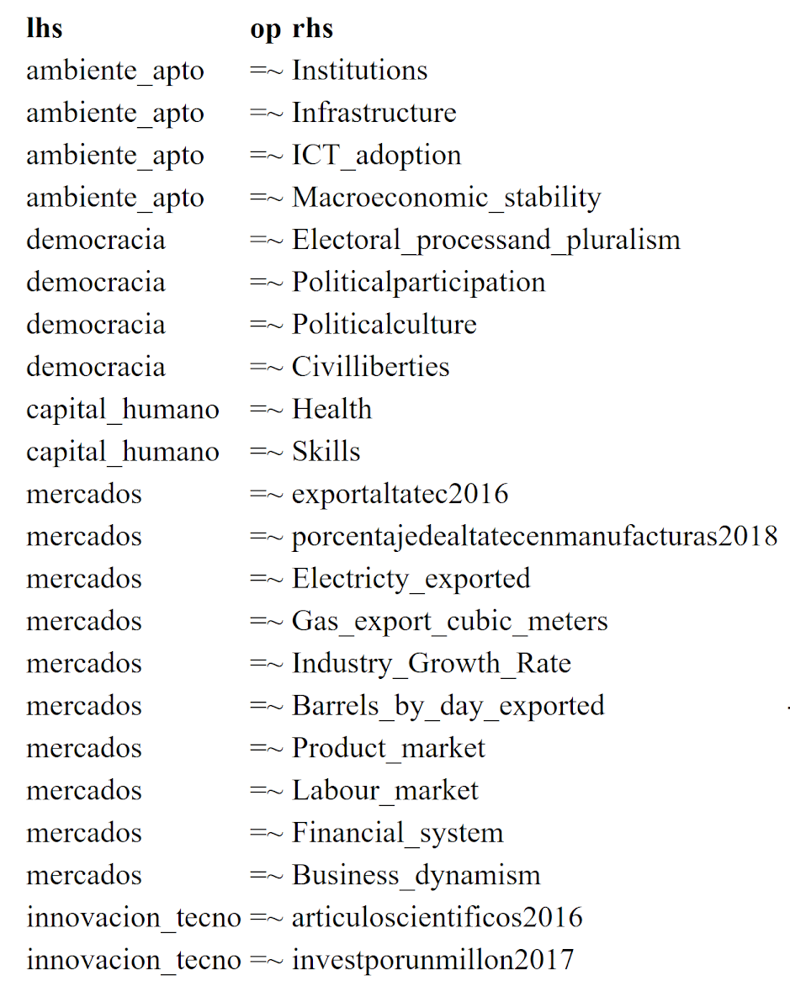
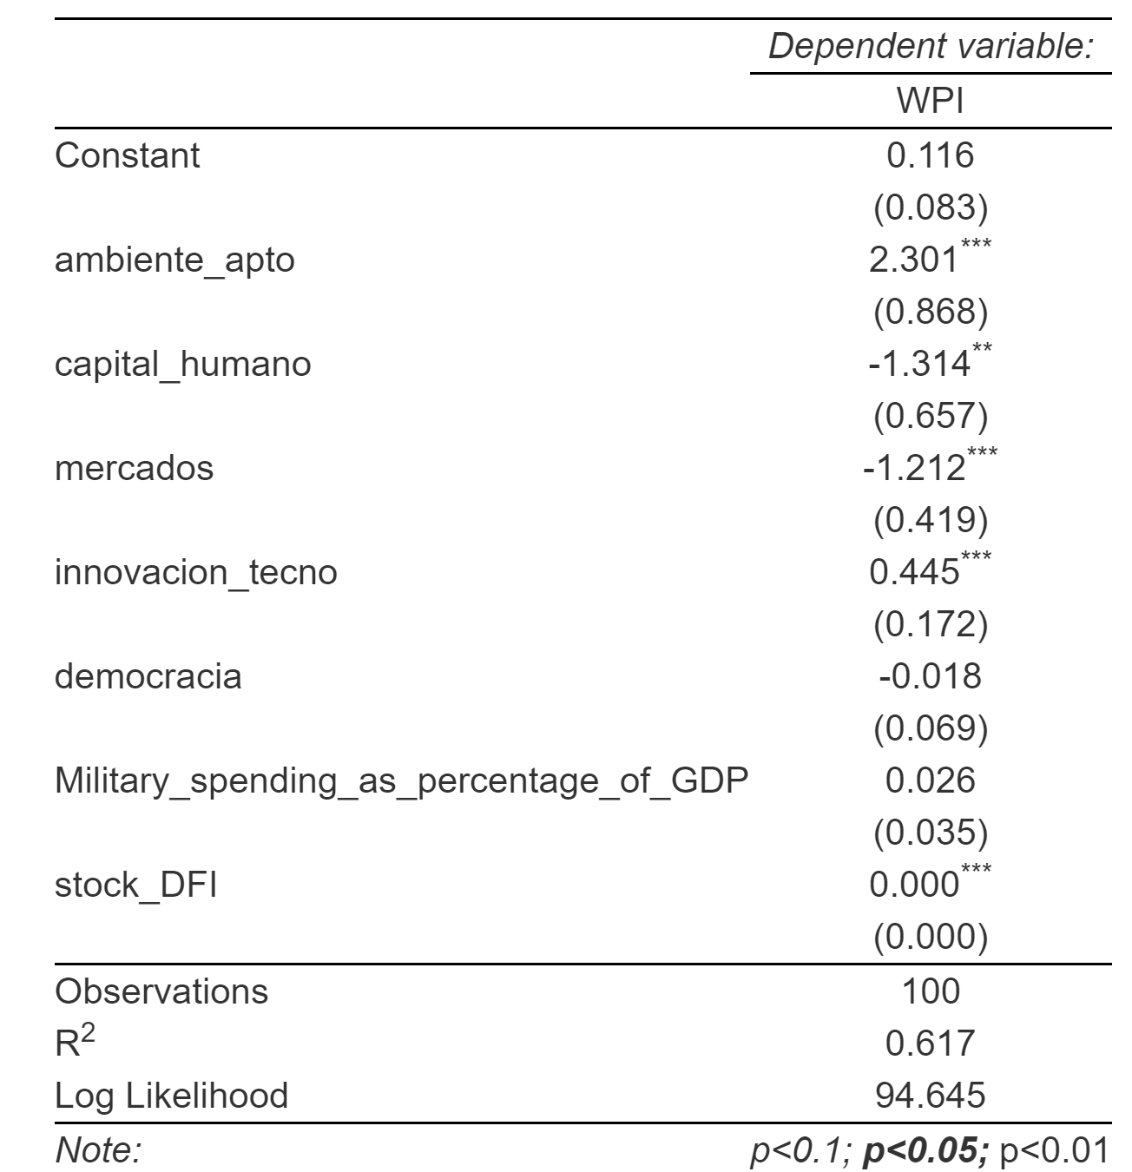
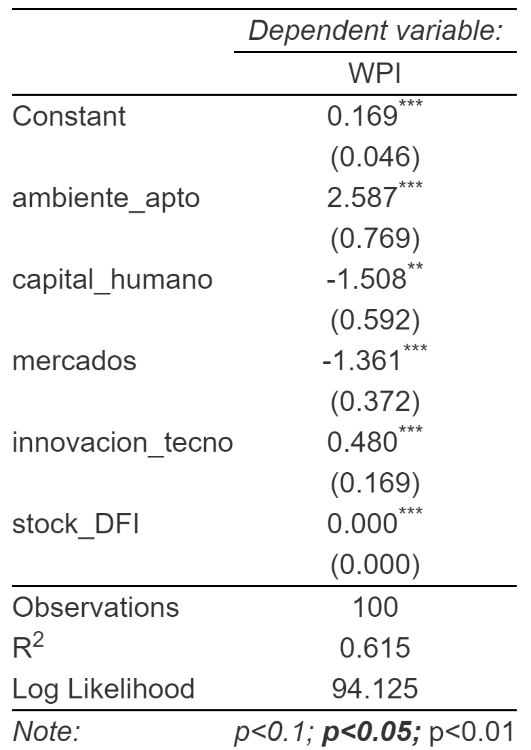
Factores del poder
¿Qué factores determinan el poder de los países en el Sistema Internacional?
Una aproximación cuantitativa
Para poder ubicar geográficamente los países poderosos de acuerdo a nuestras variables independientes (factores) utilizamos una técnica descriptiva (clusters) para poder visualizar los países agrupados en tres grupos distintos.
Nuestras variables
Establecemos la cantidad de tres clusters según la revisión teórica del orden entre potencias mayores, intermedias y menores
Debido a que el 'Average sillhotette width' es mayor (0.39) en la clusterización por el método jerárquico DIVISIVO es que usaremos en el trabajo
Hipótesis
Resultados
H1: El ambiente apto influencia de manera significativa el poder de los Estados en el Sistema Internacional.
H2: El capital humano influencia de manera significativa y directa el poder de los Estados en el Sistema Internacional
H3: Los mercados influencian de manera significativa y directa el poder de los Estados en el Sistema Internacional
H4: La innovación tecnológica influencia de manera significativa y directa el poder de los Estados en el Sistema Internacional
H5: Porcentaje del PBI para gastos militares influencia de manera significativa y directa el poder de los Estados en el Sistema Internacional
H6: Inversión extranjera realizada hacia el exterior influencia de manera significativa y directa el poder de los Estados en el Sistema Internacional
H7: La democracia influencia de manera significativa y directa el poder de los Estados en el Sistema Internacional
Tras aplicar la regresión Beta obtenemos que:
Ambiente apto es significativo con un p-value de 0.01 redondeando a 2 cifras decimales y posee un sentido positivo
Capital humano es significativo con un p-value de 0.05 pero posee un sentido negativo
Mercados es significativa con un p-value de 0.00 aproximado también posee un sentido negativo
Innovación tecnológica es significativa con un p-value de 0.01 y posee un sentido positivo
Democracia no resultó ser significativa y obtuvo un p-value de 0.80
Gasto militar no es significativa con un p-value de 0.50 y posee un sentido positivo
Inversión extranjera directa es la más significativa con un p-value de 0.00 y posee un sentido positivo
Sobre la comparación de modelos:
Las variables se permanecieron significativas y de hecho aumentaron respecto al anterior modelo, así como el sentido se mantuvo de la misma manera que en el modelo anterior
Sobre la clusterización:
La técnica jerárquica divisiva fue la mejor opción
Metodología
Recuperamos la data de las distintas bases de datos
Identificamos, según la descripción de las variables utilizadas en las distintas bases de datos y la teoría pertinente, qué variables consideramos que deben estar dentro de distintas latentes. Para ello utilizamos la técnica de análisis factorial confirmatorio (CFA)
Conclusiones
Sobre las tres variables que confirman nuestras hipótesis: Un país será considerado poderoso si contiene una estructura y funcionalidad estatal suficientemente dinámica. Será un referente para la innovación en tecnologías, lo cual reforzaría su influencia en otros países. Y, podrá ejercer poder sobre otros países a través de las inversiones que tenga en ellos. Todo ello da cuenta de cuánto poder pueden llegar a tener en el sistema internacional.
Las variable significativas pero inversas contradicen nuestras hipótesis, y resultan contraintuitivas, pues la teoría considera que la presencia de un mercado amplio, recursos naturales, y una población sana y calificada serían factores de poder. Sugerimos que, el mantenimiento de un mercado activo y sistemas de educación y salud podrían ser un desvío de recursos que limitaría el gasto en cuestiones más relevantes para el poder. Estos resultados requieren investigación cualitativa para darles explicación más certera.
Sobre las variables no significativas, el gasto militar tendría relación directa con el poder y se ajustaría a nuestra hipótesis, mientras que la democracia haría relación inversa y contradicción.. El gasto militar implicaría una mayor capacidad de hacer uso de la violencia o la amenaza de esta; mientras que la democracia podría exhibir trabas para la manifestación del poder, por el pacifismo de la democracia, por ejemplo.
Finalmente, las variables con más peso mostrarían que la estructura y funcionalidad estatal, así como la innovación tecnológica serían los factores más relevantes para fortalecer un Estado; mientras que el invertir demasiado en educación y salud, y un mercado grande serían los más perjudiciales para la fortaleza del país.
Concluimos que la clusterización en tres grupos que obedece a la consideración teórica de potencias mayores, intermedias y menores es la adecuada para nuestro estudio pues genera una guía visual útil. Sin embargo, las limitaciones de la investigación reflejan clusters con países en posiciones contraintuitivas.
Se procedió a realizar la regresión Beta, ya que nuestra dependiente (WPI- World Power Index) esta medida de forma numérica porcentual.
Para evaluar las posibles mejoras del modelo se realizó un modelo referencial excluyendo las variables que no fueran significativas

